Slide 1

YAŞAR DOĞU
SPOR BİLİMLERİ FAKÜLTESİ
SPOR YÖNETİCİLİĞİ BÖLÜMÜ
ÖĞR. GÖR. KAZIM BIYIK

Slide 2

Antrenman ve kondisyon teknik taktik
Hafta-12

Slide 3
KONDÜSYON
Teknik ve taktik açıdan kusursuz olan bir futbolcunun atletik yapısı, fizik ve kondüsyon gücü gelişmemiş ise bunun üzerine kurulan teknik ve taktik çalışmalarından başarı sağlanamaz.
Sürati yeterli olmayan bir futbolcunun topa zamanında yetişemeyip pozisyonu kaybetmesi, kuvveti gelişmemiş bir oyuncunun topu istenilen yere gönderememesi gibi olgunlaşmamış beceri ve yetenekler teknik ve taktik başarıları aksatır.

Slide 4
ANTRENMAN ve KONDİSYON
Futbol, dünyada buz hokeyi ve basketbol dan sonra süratli oynanan üçüncü oyun olarak kabul edilir. Futbol da kondisyonun temelini diğer takım oyunlarında olduğu gibi;
KUVVET- DAYANIKLILIK- SÜRAT- ÇABUKLUK oluşturur.

Slide 5
Modern futbol, kondisyonu yüksek oyuncular tarafından oynanır. Oyunda hücumdan savunmaya, savunmadan hücuma geçebilmek dengeli ve hızlı açılıp kapanmayı gerektirir.
Futbol bir mücadele oyunudur. Bunun için de güçlü bir fiziğe ve kondisyona ihtiyaç vardır.

Slide 6
ANTRENMAN
Futbol da antrenman;
1-Teknik antrenman
2-Taktik antrenman
3-Kondüsyon geliştirme antrenmanı
4-Psikolojik antrenman
olmak üzere birbirini tamamlayan dört bölümden oluşur. Bir yıl boyunca antrenmanlar
1-Sezon öncesi
2-Sezon içinde olmak üzere iki grupta yapılır.

Slide 7
SEZON BAŞLANGIÇ ÇALIŞMALARI (Topsuz Çalışmalar)
Sezon öncesi çalışmaların temelini, uzun mesafe koşuları ve orta mesafe koşuları (kroslar) oluşturur.
TOPSUZ YAPILAN ÇALIŞMALARIN AMACI;
-- Futbolcuya refleks, çabukluk, kuvvet ve dayanıklılık
kazandırmak
-- Solunum kapasitesini artırmak
-- Kalbin genişleyerek, kan dolaşımının hızlanması
-- Anaerobik ve Aerobik gelişmeyi temin etmek
-- Kas gruplarının dayanıklılığını artırmak
-- Kılcal damar (kapillerin) geliştirilmesi ve sayıların çoğaltılması
-- Kandaki hemoglobin ve alyuvarların çoğaltılması

Slide 8
Türkiye liglerindeki birçok takımın sezonu, Uludağ, Abant gibi yüksek yerlerde açmalarının nedeni; deniz seviyesinden daha yukarı çıkıldıkça meydana gelen basınç ve oksijen azlığı organizmada daha fazla alyuvar yapma gibi bir etki yapar. Oksijen azlığının meydana getirebileceği değişik etkileri azaltmak isteyen organizma, az oksijenden tamamen faydalanmak için yükseklik arttıkça, otomatikman alyuvar sayısını artırır.

Slide 9
KUVVET
Spor literatüründe kasın bir dirence karşı koyabilme ve kasılma gücü olarak tanımlanır. Futbolcunun gücünü bir maç boyunca sürdürebilmesi için kuvvet, (çabuk kuvvete) ihtiyaç vardır.
Kuvvet, futbolcu da bulunan adale liflerinin sayısı ve bu liflerin çapı ile doğru orantılıdır. Futbolcuda adale liflerinin sayısı fazla ve çapları büyükse o futbolcu kuvvetlidir diyebiliriz.

Slide 10
Kuvvet, sinir sisteminin uyarılmasıyla oluşur ve üç gruba ayrılır.
1- Birim kuvvet
2- Çabuk kuvvet
3- Kuvvette devamlılık
Futbolda geçerli olan, birinci derecede “çabuk kuvvet” özelliğidir.

Slide 11

ÇABUK KUVVET (çabuk kuvvette devamlılık)
Futbolcunun antrenmanda %60-80 arasındaki bir yük altında ve maksimal süratte yaptığı çalışmalara, çabuk kuvvet çalışmaları denir. Bu çalışmalarda setler arası dinlenme 5 dakika olmalıdır.

Slide 12
DAYANIKLILIK ve MUKAVEMET
Uzun süren çalışmalarda oluşan yorgunluğa karşı koyabilme özelliğine dayanıklılık denir.
Bir maç boyunca 15 km. koşan bir futbolcunun dayanıklılık ve mukavemet özelliğine sahip olması, kendisinin ve takımının lehine olacaktır.Uzun mesafe koşularıyla (kros) lar futbolcunun dayanıklılık özelliğini geliştiren çalışmalardır.
MUKAVEMET ; Organizmanın sahip olduğu özelliklerden herhangi birindeki devamlılık özelliğidir. Sağlık topları ve danbıllar ile yapılan çalışmalar, bu gruba girer.

Slide 13
FUTBOL OYUNUNDA AMAÇ KAZANMAK
GOL ATMAK
TEKNİK
TAKTİK
KONDİSYON
FUTBOL
TEKNİĞİ
ÖN YAPI
KONDİSYON
TOP TEKNİĞİ
TOPSUZ
VUCÜT
TEKNİĞİ
BİREY
TAKTİĞİ
GRUP
TAKTİĞİ
TEMEL
KODİSYON
MÜSABAKA
KONDİSYONU
TAKIM
TAKTİĞİ

Slide 14
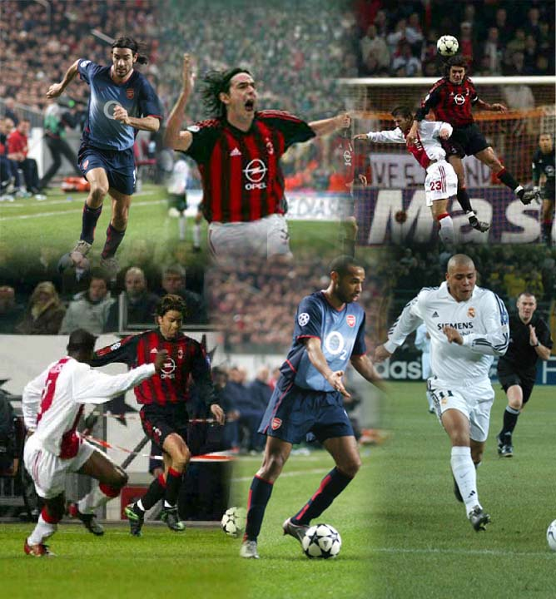
TEKNİK
Futbol oyunu; bünyesinde bir takım ferdi ve grup davranışları bulunduran karmaşık bir oyundur. Bu özelliği ile de günümüzde en geniş seyirci kitlesine hitap etmektedir.
Futbolcu, oyunun getirdiği top ile ya da topsuz bir takım davranışları bulunduğu yer ve zaman içinde kendisinin dolayısıyla takımının üstünlüğünü sağlamak için yapmak zorundadır. İşte bu davranışları ( futbol oyunu tekniği ) diye tanımlayabiliriz

Slide 15
Genel anlamda teknik; güç verimini daha ekonomik bir şekilde kullanabilmek için organlar arası yapılan işbirliğidir.
Teknik; artık futbol oyununda aranılan, ihtiyaç duyulan en önemli üç unsurdan biri olmuştur
Teknik, taktik, kondisyon futbol oyununu oluşturan üç önemli yapı taşı gibidir.

Slide 16
Teknik; küçük yaşta, öğrenme çağında en sağlıklı ve kalıcı olarak gerçekleştirilmelidir. Tekniğin önemini kabul eden bütün ülkeler, futbol oyununa yönelik bütün davranışları çocuğun öğrenme çağı olarak kabul edilen 10 -12 yaş grubuna verebilmek için bütün bilimsel imkanlarını seferber etmektedir. Bu anlamda kurumlaşmaya bile gidilmektedir.
( futbol okulları, futbol dersleri, yaz okulları, vb. faaliyetler.)

Slide 17
TAKTİK
Günümüzde modern futbolda taktik konusu oldukça esnek olarak ele alınmaktadır.
Taktik başarıyı simgeleyen teknik oluşumların akıllıca ve şartlara göre kullanılarak sonuç alınmasında rol oynayan en etkin faktördür.

Slide 18
Futbolcu gelişi güzel vuruş ve atışlarla değil, bilerek, görerek, istediği ve gerektiği yere topu zekice gönderebilmeli, teknik gelişmelerine yön verebilmelidir.
Akıllıca düşünülerek atılan pas, her zaman gelişi güzel atılan pastan iyidir.
İstenen sonuca ulaşmak amacıyla izlenen yol ve kullanılan yöntemlerin tümü olarak taktiği açıklayabiliriz. Futbol oyununda takımlardan herhangi birinin oyun süresince uygulayabileceği oyun yöntemi;

Slide 19
AMAÇ: Futbol oyununda mücadele eden takımların, bireysel, grup ve takım olarak önceden planladıkları oyun tarzını ve düşüncesini gerçekleştirerek birbirlerine üstünlük sağlaması. Taktiği öncelikle bireysel ve grup olarak, sonra hücum ve savunma prensipleri başlıkları altında ele alırsak.

Slide 20
SAVUNMA TAKTİKLERİ
BİREYSEL SAVUNMA TAKTİKLERİ
SAVUNMADA GRUP TAKTİĞİ
SAVUNMADA TAKIM TAKTİĞİ
SAVUNMADA DURAN TOPLARA KARŞI ALINACAK ÖNLEMLER
HÜCUM TAKTİKLERİ
BİREYSEL HÜCUM TAKTİKLERİ
HÜCUMDA GRUP TAKTİĞİ
HÜCUMDA TAKIM TAKTİĞİ

Slide 21

FUTBOL VE KONDİSYON
Kondisyon, latince kökenli bir kelimedir. Anlamı ; ön şart, hal, durum ve ahval demektir.
Futbolda kondisyon çalışmalarının temel esasları:

Slide 22
AEROBİK ÇALIŞMA ( Oksijenli, Havalı Çalışma )
Bedenen yapılan çalışmalar için gerektirdiği miktarda oksijene gereksinme gösterir. Eğer yapılan çalışma sırasında alınan oksijen, o çalışma için gerekli miktarda ise, bu çalışmaya AEROBİK ( oksijenli, havalı çalışma ) denir.

Slide 23
Örneğin, bir futbolcunun 50 m. %100 güç harcayarak koştuğuna var sayalım. Bu koşu sırasında futbolcu, 4-5 litre havaya ihtiyaç duyar.Eğer bir futbolcu bu koşuda 4-5 litre havayı ciğerlerine çekebiliyorsa, futbolcu aerobik çalışma yapıyor demektir.
Eğer kalbin bir dakikadaki atım sayısı 130 veya daha aşağı ise,sporcu aerobik çalışma yapıyor demektir.

Slide 24
ANAEROBİK ÇALIŞMA ( Oksijensiz, Havasız Çalışma )
Bedenen yapılan bir çalışma sırasında, yapılan çalışma için gerekli miktardaki oksijen alınamıyorsa ve buna rağmen çalışma devam ediyorsa, yapılan çalışmaya ANAEROBİK çalışma denir.

Slide 25
Örneğin, 100 metreyi yüzde yüz hızla koşan bir futbolcunun, bu süre içinde 8 -10 litre oksijene ihtiyacı vardır. Eğer futbolcu koşu sırasında, bu kadar havayı ciğerlerine çekemiyorsa,
Sporcu o işe gerekli oksijeni soluyamıyor demektir. Bu futbolcunun o çalışmayı oksijen yokluğunda yaptığının ifadesidir. O futbolcunun yaptığı bu çalışma, anaerobik bir çalışmadır.
Eğer bir futbolcunun kalbinin bir dakikadaki vuruş sayısı, 130 un üzerinde ise ve futbolcu buna rağmen çalışmaya devam ediyorsa, sporcu ANAEROBİK çalışma yapıyor demektir.

Slide 26
FUTBOLDA ISINMA
Her türlü yapılan çalışmalardan önce ısınma çalışması uygulanmalıdır. Kaslar çok iyi ısıtılmadan yapılan antrenmanlardan sonra adalede ağrı, sızı, sertlik görülür.
Süratli hareketlerde lif kopmaları, adale yırtılmaları oluşur. Futbolda kaslar iyi ısıtıldığında performans daha iyi olur. Isıtılan kasın kasılma, gevşeme sürati ve kasılma gücü artar.
Isınma çalışması yapılırken sıra, en üst adaleden başlar. Boyun, omuz, kol, göğüs, bel ve bacaklar bu sırayı takip eder. Böyle bir çalışmayı yapmaktaki amaç, kanı sırayla birbirine yakın adalelere çekmek bakımından gereklidir.

Slide 27
FUTBOL DA ISINMA
*Vücut ısısının yükseltilmesi
*Sakatlıklardan korunmak
*Daha iyi performansa ulaşmak
*Kasların ve eklemlerin kan ihtiyacının karşılanması
*Kılcal damarların açılıp genişlemesi
*Solunumun kuvvetlenmesi
*Verimi en yüksek noktaya çıkartmak için yapılır.

Slide 28
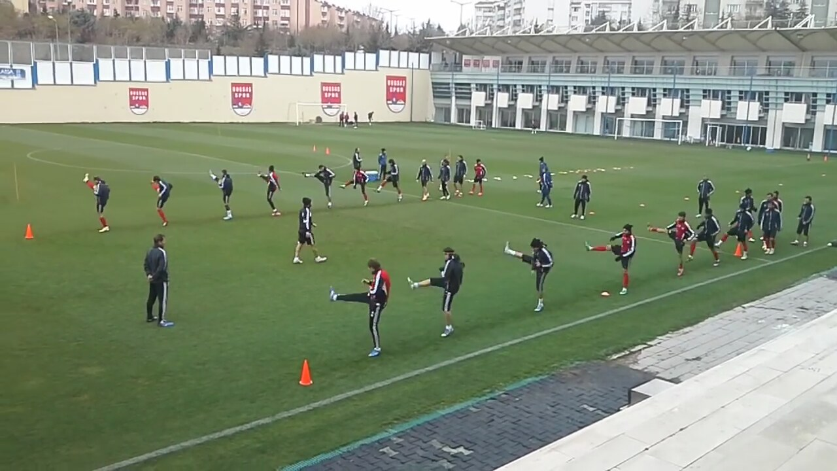

Slide 29
Çok soğuk ve hava şartlarında masaj, sıcak duş, vücudu sürülen ısıtıcı ilaçlar da dolaylı olarak etkiler. Isınmalar çok çabuk ve kısa bir zamanda yapılırsa, yorgunluk artarak sakatlanmalar çoğalır. Kasların zedelenmesi, lif kopması ve uzun süreli adale ağrılarına yol açabilir.
Futbolcu yaptığı antrenmanın ağırlığıyla doğru orantılı olarak yorulur ve enerji harcar. Dinlenme süresi, antrenmanın ağırlığına göre ayarlanmalıdır. Eğer çalışma hafifse, dinlenme süresi kısa; antrenman ağır ise dinlenme uzun tutulmalıdır.

Slide 30
ÖĞR. GÖR. KAZIM BIYIK
TEŞEKKÜRLER
Samsun
2020

